Slide 1
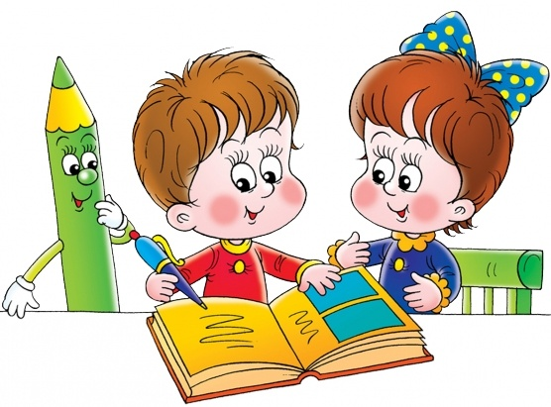
Урок математики
3 класс
Тема: «Обобщение»
Учитель начальных классов
КГУ «Токтамысская средняя школа»
Кудайбергенова Л.Б.

Slide 2
Математику, друзья, Не любить никак нельзя. Очень строгая наука, Очень точная наука, Интересная наука - Ма-те-ма-ти-ка!

Slide 3
Праздники.
Обобщение

Slide 4
21 мая.
Классная работа.
№1 (б).

Slide 5
№2. Составьте два подмножества из данного множества по самостоятельно выбранным признакам. Запишите на ламинированных листах. 1 группа 2 группа
20 10 8 14 17 9 6 13 5 2 4 7 19 3
10 3 100 300
30 40 500 900 6 60 4 12 70 800

Slide 6
№ 3. Найди значения выражений. І уровень ІІ уровень 365+439= 750: 2+317= 918:3= 580: 4+209= 1000-775= 115*8+77= 202*4= (701-11)-660:6=

Slide 7
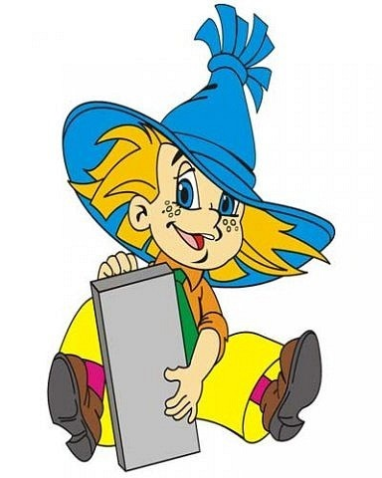
Проверь!
І уровень ІІ уровень 365+439= 804 750: 2+317=692 918:3=306 580: 4+209=354 1000-775= 225 115*8+77=997 202*4=808 (701-11)-660:6=580

Slide 8
№ 4.
1 уровень.
Найди площадь прямоугольника.
Если длина равна 50 см,
а ширина 20 см.
2 уровень
Найди площадь закрашенной фигуры.
40 см
20 см

Slide 9
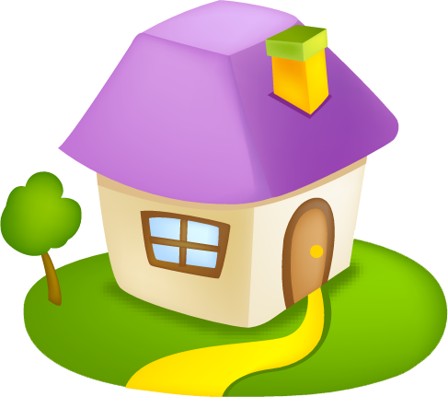
Домашнее задание:
стр 91 №7

Slide 10
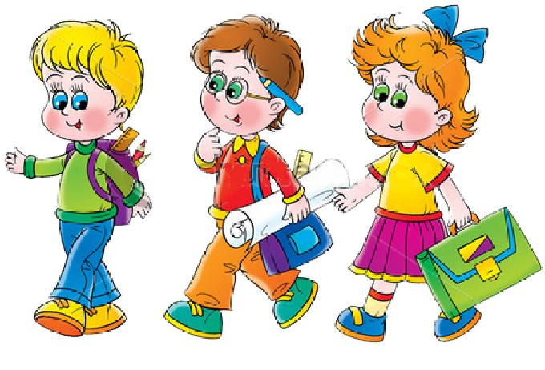
Самооценка учебной деятельности.
75%
25%
100%
50%

